Slide 1

Schrodingers Shoooter Smart-Bot
Đaković Branko, Kristić Filip, Krčmarević Mladen
Matematički Fakultet
Univerzitet u Beogradu

Slide 2
Pregled
Uvod
Opis problema.
Algoritam i realizacija
Struktura igrača
Genetski algoritam
Trening i uporedjivanje rešenja
Prvo rešenje
Drugo rešenje

Slide 3
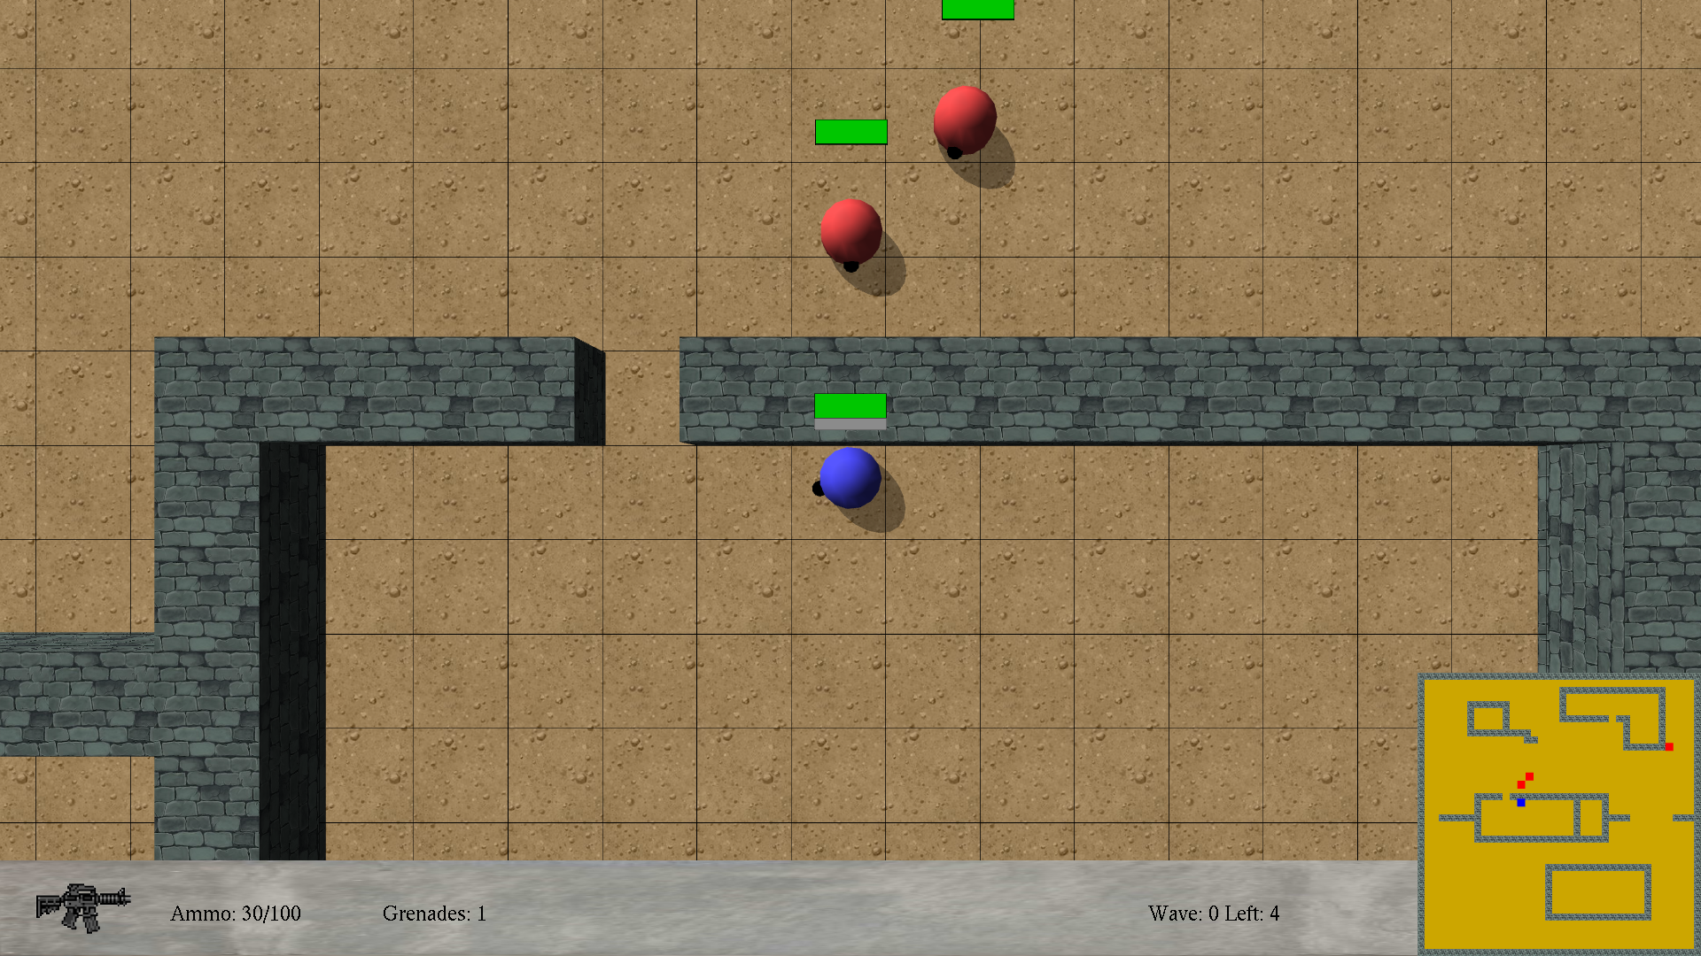
Opis problema:
“Schrodinger`s shooter” je mini igra u “top-down shooter” stilu, napravljena kao projekat za kurs Razvoj Softvera.
Zadatak ovog projekta je implementacija programa koji će igrati igru umesto ljudskog igrača.
Za realizaciju korišćene su kombinovane tehnike genetskih algoritama i neuronskih mreža.

Slide 4
Struktura igrača:
Igrač je predstavljen neuronskom mrežom koja u svakom intervalu na osnovu unosa koji predstavlja okolinu igrača treba da generiše izlaz tj odgovarajuću akciju.
Moguće akcije su kretanje po x i y osi i njihove kombinacije, rotiranje nišana za dati ugao, pucanje i repetiranje.
Izbačene su kompleksne akcije poput granate, različitog oružija i pancira.

Slide 5
Neuronska mreža:
Za realizaciju mreže korišćena je FANN biblioteka sa omotačem za C++.
Mreža se sastoji iz tri sloja:
Ulaznog – koji se razlikuje u zavisnosti na koji način se predstavlja okolina igrača
Skrivenog – veličine 10 u prvoj realizaciji i 8 u drugoj.
Izlaznog – veličine 5 čiji izlazi su u intervalu [0-1] i predstavljaju odgovarajuću akciju.

Slide 6
Neuronska mreža:
Za aktivacionu funkciju korišćena je linearna aproksimacija sigmoidne funkcije:
Gde je x – ulaz, y – izlaz, s – nagib, d – derivacija.

Slide 7
Genetski algoritam:
Učenje se vrši genetskim algoritmom.
Populaciju čini skup neuronskih mreža (tj skup nizova težina neuronskih mreža) koje igraju igru sekvencijalno i u zavisnosti od ishoda dobijaju odredjenu ocenu fitnesa.
Fitness = eliminacije * f_e + šteta * f_š
f_e – faktor eliminacije postavljen na 50 da bi elminacije znatno uticale na fitnes.
f_š – faktor štete postavljen na 0.5 da bi nanesena šteta uticala ali znatno manje na fitnes.
Vreme preživljavanja je prvobitno uticalo na fitnes ali je izbačeno zbog prevelikih varijacija.

Slide 8
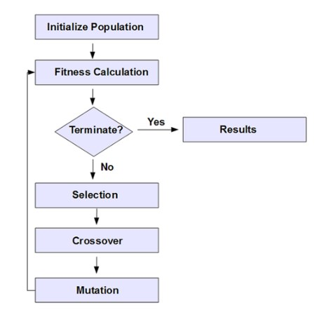
Genetski algoritam:
Jedinku populacije čini niz realnih vrednosti koji predstavljaju tezine konekcija date neuronske mreže.
Cilj algoritma je da kroz svaku iteraciju, promenom težina neuronskih mreža, stvori sve bolju i bolju populaciju.
Inicialna populacija je generisana nasumičnim postavljanjem težinskih vrednosti.

Slide 9
Selekcija, ukrštanje, mutacija:
Selekcija – Ruletska selekcija
Ukrštanje i mutacija su različito implementirani za 1. i 2. rešenje
Za prvo:
Ukrštanje – Biraju se dva roditelja iz populacije za reprodukciju, svaka 2 daju 2 deteta:
dete1 = roditelj1 do i + roditelj2 od i
dete2 = roditelj2 do i + roditelj1 od i
gde je i nasumično izabran broj.
Mutacija – nasumično se bira gen za mutaciju i broj t iz [0-1] ako je t veće od stope mutacije promeni gen, u suprotnom ne.
Za drugo:
Ukrštanje – Biraju se dva roditelja iz populacije za reprodukciju, svaka 2 daju 2 deteta:
Za svaki gen bira se sa 50% sanše da li je iz prvog ili iz drugog roditelja za prvo ili drugo dete.
Mutacija – za svaki gen se vrši mutacija po prethodnom principu.

Slide 10
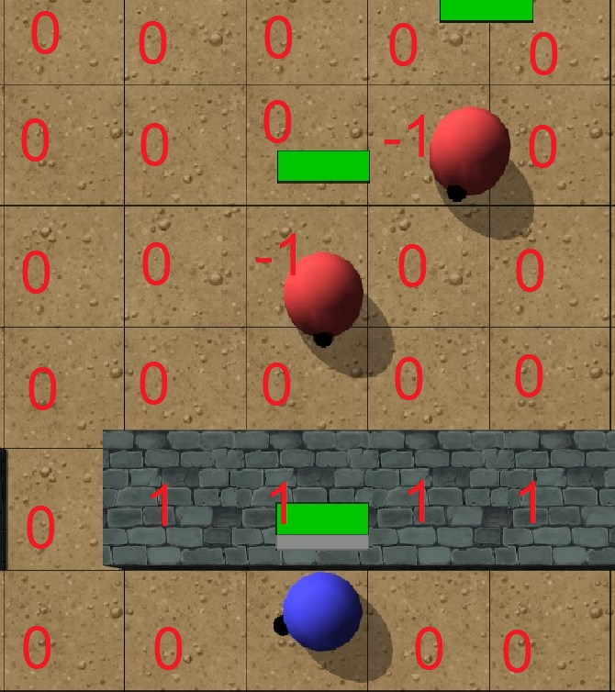
Trening i uporedjivanje rešenja:
Prvo rešenje:
Ulaz neuralne mreže predstavlja celokupnu okolinu igrača(polja) u matričnoj formi tako da:
prazno polje = 0
protivnik = -1
zid = 1
Jedno dodatno polje za trenutnu municiju.
Zbog veličine prostora igre u ovom pristupu bilo je
čak 191 ulaznih čvorova.

Slide 11
Trening i uporedjivanje rešenja:
Trening i zaključak:
Veličina populacije za trening: 300
Broj iteracija: 300
Vreme trajanja oko 6h
Karakteristike hardvera na kome je vršen trening:
CPU: intel-i5 2500k
GPU: AMD Radeon 6850
RAM: 4GB DDR3
OS: Ubuntu 16.04
Dobijena konfiguracija nije davala smislene rezultate te je zaključeno da ovaj pristup nije adekvatan pa je pokušan drugi.

Slide 12
Trening i uporedjivanje rešenja:
Drugo rešenje:
Ulaz je drastično smanjen. Sastoji se iz 10 čvorova.
input[0] = Ugao ka najbližem vidljivom protivniku.
input[1] = Broj raspoložive municije.
input[2 - 9] = Senzori:
Linije u 8 pravaca (gore,dole,levo,desno,dijagonale) koje detektuju da li se nešto(zid ili protivnik) nalazi od igrača do kraja ekrana.

Slide 13
Trening i uporedjivanje rešenja:
Trening i zaključak:
Veličina populacije za trening: 50
Broj iteracija: 400
Napomena: u ovom treningu dodata je izmena da se za svaku jedinku odigra 5 partija pa da se konacni fitnes racuna kao srednja vrednost svih, da bi se smanjio slucajan uticaj.
Vreme izvrsavanja: oko 9h
Karakteristike hardvera na kome je vršen trening:
CPU: intel-i5 7300hq
GPU: NVIDIA GeForce 1060
RAM: 16GB DDR4
OS: Windows subsystem for Linux – Ubuntu 18.04

Slide 14
Trening i uporedjivanje rešenja:
Zaključak:
Poslednji trening dao je nešto bolje ali idalje nezadovoljavajuće rešenje, te bi se možda znatno dužim izvršavanjem došlo do prihvatljivog ponašanja.
Alternativa i moguće unapredjenje: NEAT Algoritam.

Slide 15
Hvala na pažnji.

Slide 16
Literatura:
Dr Predrag Janičić and Dr Mladen Nikolić . Veštačka Inteligencija. Beograd, 2019.
Kantardzic Mehmed. Data Mining: Concepts, Models and Algorithms, Second Edition. 2011.
Kenneth Stanley O. Clune Jeff Lehman Joel, Risto Miikkulainen. Designing neural networks through neuroevolution. Nature machine Intelligence, 2019. http://www.evolvingai.org/files/s42256-018-0006-z.pdf
Kenneth Stanley O. And Risto Miikkulainen. Evolving Neural Networks through Augmenting Topolgies. The MIT Pressing Journals, 2002.
http://nn.cs.utexas.edu/downloads/papers/stanley.ec02.pdf.

